Slide 1
第1课
殖民地人民的抗争

Slide 2

一、拉丁美洲独立运动
拉丁美洲独立运动的背景
19世纪初，拉丁美洲的绝大部分地区仍处于西班牙和葡萄牙的殖民统治之下。
在美国独立战争和法国大革命的影响下，拉丁美洲地区掀起了一场反抗殖民统治、争取民族独立的运动。

Slide 3
西班牙
殖民地
大 西 洋
所谓拉丁美洲，是指今天美国以南的所有美洲地区。由于这一地区曾长期沦为西班牙和葡萄牙的殖民地，以西班牙语和葡萄牙语为主要官方语言，而这两种语言又都是从拉丁语系演变而来的，因此，这一地区被称为拉丁美洲
巴 西
太 平 洋
葡萄牙
殖民地

Slide 4

殖民者的经济掠夺
西班牙殖民者在印第安人和黑人的白骨上积累了大量的财富。1521-1544年，他们平均每年从美洲运走黄金2900公斤、白银30700公斤。到1545-1560年，黄金增至5500公斤，白银为246000公斤。16世纪末，西班牙在美洲开采的贵金属占世界总产量的83%。

Slide 5
“南美解放者”——玻利瓦尔
“南美的乔治·华盛顿”
在南美洲北部，玻利瓦尔解放黑人奴隶，承诺胜利后分给起义士兵土地，发展壮大自己的队伍。1819年率领队伍大败西班牙军队。先后解放了哥伦比亚、委内瑞拉等地，成立“大哥伦比亚共和国”，并当选为总统。

Slide 6
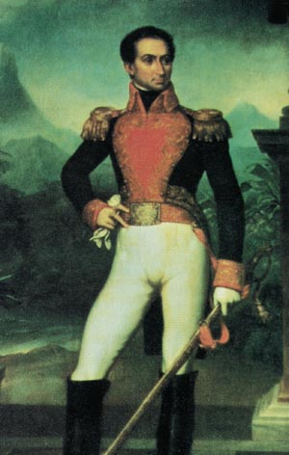
人物简介：
全名为"西蒙·何塞·安东尼奥·德·拉·桑迪西玛·特里尼达·玻利瓦尔·帕拉修斯·伊·布兰科"(1783年7月24日-1830年12月17日)，出生于委内瑞拉的加拉加斯，是拉丁美洲著名的革命家、思想家和军事家，由于他的努力，委内瑞拉、秘鲁、哥伦比亚、厄瓜多尔、玻利维亚和巴拿马六个拉美国家从西班牙殖民统治中解放出来，获得独立。由于西蒙·玻利瓦尔在使南美从西班牙的统治下获得解放所起的作用，人们常称他为"南美的乔治·华盛顿"。

Slide 7

人物简介：
圣马丁是南美解放运动的领导人之一，他一生大部分时间都致力于南美的解放斗争。1814年起圣马丁组织训练了一支骁勇善战的“安第斯军”，并指挥它于1818年解放了智利。1821年，圣马丁率部进入秘鲁，秘鲁宣告独立。不久，圣马丁将军队指挥权交给玻利瓦尔，悄然隐退，在欧洲度过了余生。
1878年，阿根廷、智利、秘鲁三国在共同纪念圣马丁诞生100周年时，共尊他为“祖国之父”

Slide 8
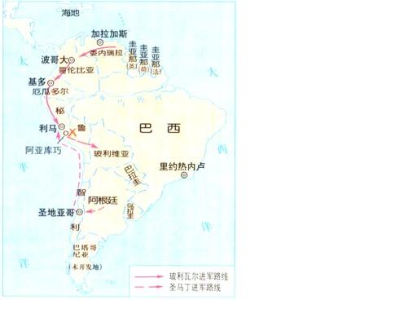
委内瑞拉
玻利瓦尔
胜利
哥伦比亚
厄瓜多尔
秘鲁
玻利维亚
智利
特点：时间长、范围
广、南北国家联合作战
圣马丁
阿根廷

Slide 9
墨西哥1821
海地1804
结果:
（1）玻利瓦尔解放了哥伦比亚、委内瑞拉和厄瓜多尔，成立了“大哥伦比亚共和国”，当选总统。
（2）圣马西领导阿根廷、智利、秘鲁独立。
（3）巴西也获得了独立。
中美省1821
哥伦比亚1819
秘鲁1821
巴西1822
玻利维亚1825
智利
阿根廷1816
乌拉圭
意义:
彻底摧毁了西班牙和葡萄牙的殖民统治，使拉丁美洲获得独立，鼓舞了世界殖民地人民的反抗斗争
拉美独立国家
巴拉圭1811

Slide 10
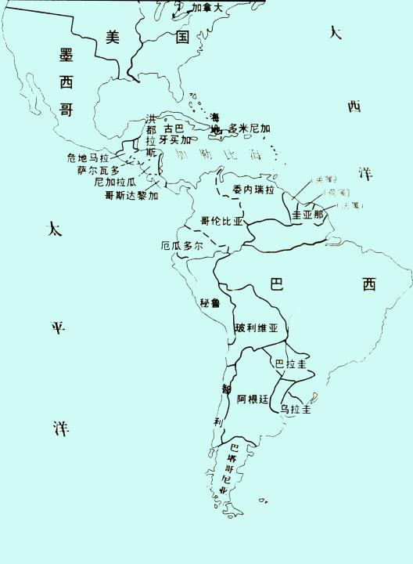
知识扩充
资料 拉丁美洲独立后，先后建立了17个独立国家：海地、巴拉圭、委内瑞拉、阿根廷、智利、哥伦比亚、墨西哥、哥斯达黎加、巴西、厄瓜多尔、阿根廷、秘鲁、智利、玻利维亚、危地马拉、波多黎各、乌拉圭。
对照上述资料中的国家与当今拉丁美洲的政治版图，你能得出什么结论？
拉丁美洲的独立，基本上形成了今天拉丁美洲国家的格局。
Notes:
版权所有，盗版必究

Slide 11

拉美独立运动取得胜利的原因
①拉美各国人民联合起来，协同作战，南北夹击，为民族独立英勇斗争。
②有统一的指挥。
③玻利瓦尔等领导人的卓越领导
④西班牙和葡萄牙在殖民地争夺中力量日益衰落。

Slide 12
知识小结：拉丁美洲独立运动
①残酷的殖民统治和经济掠夺。
②受欧洲启蒙运动、美国独立战争和法国大革命的影响。
1.原因：
2.时间：
3.领导人：
4.序幕：
5.结果：
6.意义：
18世纪末19世纪初。
玻利瓦尔、圣马丁等。
1804年，海地独立揭开了拉丁美洲独立运动的序幕。
到1822年巴西独立时，除古巴等少数地区外，几乎整个拉丁美洲都获得了独立。
摆脱了西班牙、葡萄牙的殖民统治，赢得了独立运动的胜利，鼓舞了世界殖民地人民的反抗斗争。
Notes:
版权所有，盗版必究

Slide 13
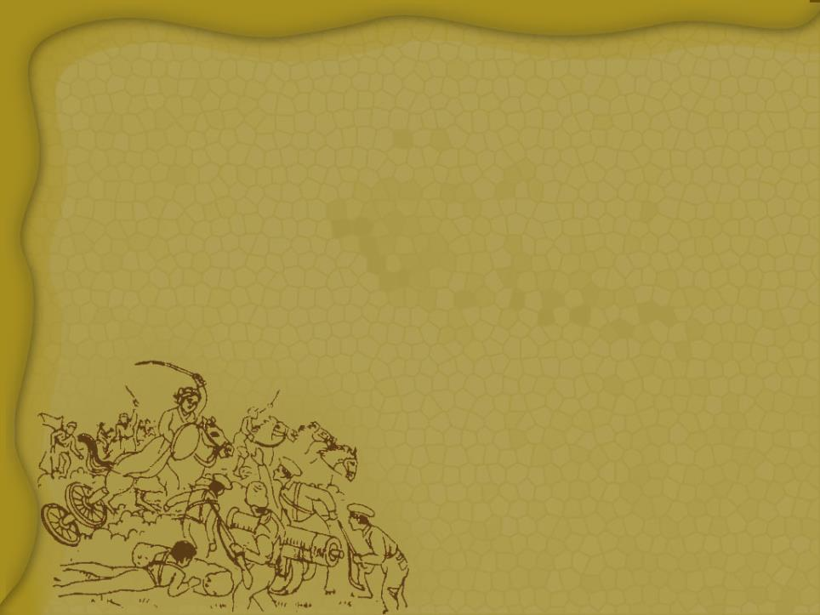
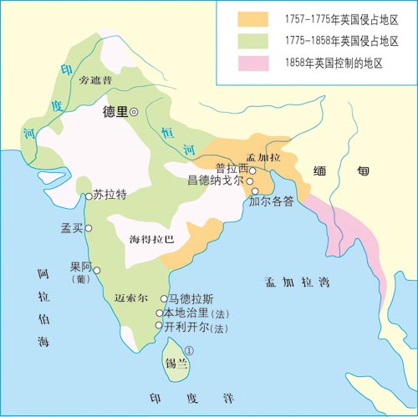
二、印度民族大起义
印度三分之二的土地被英国侵占

Slide 14
英国殖民者对印度的掠夺
材料一:据统计：1814~1835年,印度输入英国的棉布从125万匹跌到30多万匹;而同一时期英国输入印度的棉纱由不足100万匹增加到了5100万匹以上……往日工业发达和人口稠密的城市,如号称“印度的曼彻斯特”的达卡城，遭到了毁灭性击,1824—1837年人口从15万减至3万。
材料二:“悲惨的情况在商业史上是无与伦比的,棉织工人的白骨使印度平原都白成了一片了”
-----英国驻印度总督本丁克
材料三:1770年孟加拉一次饥荒死亡人数占当地人口的三分之一。
Notes:
PPT模板：www.1ppt.com/moban/ PPT素材：www.1ppt.com/sucai/
PPT背景：www.1ppt.com/beijing/ PPT图表：www.1ppt.com/tubiao/
PPT下载：www.1ppt.com/xiazai/ PPT教程： www.1ppt.com/powerpoint/
资料下载：www.1ppt.com/ziliao/ 范文下载：www.1ppt.com/fanwen/
试卷下载：www.1ppt.com/shiti/ 教案下载：www.1ppt.com/jiaoan/
PPT论坛：www.1ppt.cn PPT课件：www.1ppt.com/kejian/
语文课件：www.1ppt.com/kejian/yuwen/ 数学课件：www.1ppt.com/kejian/shuxue/
英语课件：www.1ppt.com/kejian/yingyu/ 美术课件：www.1ppt.com/kejian/meishu/
科学课件：www.1ppt.com/kejian/kexue/ 物理课件：www.1ppt.com/kejian/wuli/
化学课件：www.1ppt.com/kejian/huaxue/ 生物课件：www.1ppt.com/kejian/shengwu/
地理课件：www.1ppt.com/kejian/dili/ 历史课件：www.1ppt.com/kejian/lishi/

Slide 15
分析材料
历史告诉我们：“像海绵一样从恒河边上吸取财富，又挤出来倒在泰晤士河中。” ----有人比喻英国
“不列颠的侵略，打碎了印度的手织机，毁掉了它的手纺车。英国起先是把印度的棉织品挤出了欧洲市场，然后是向印度输入棉纱，最后使英国绵织品泛滥于这个棉织品的故乡……
---马克思《不列颠在印度的统治》

Slide 16

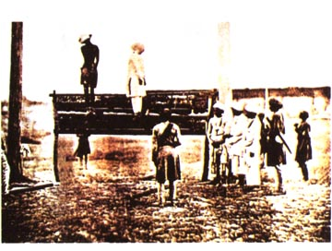
英国殖民者对印度的统治
英国殖民者
处死印度人
英国殖民者
作威作福

Slide 17

背景
（1）19世纪中期，印度已沦为英国的殖民地。
（2）英国完成了工业革命，进一步加强了对印度的经济掠夺和政治压迫。
（3）印度人民的反抗情绪日益高涨。
日不落帝国
——英国
压迫
“印度虽然只有
巴掌大的乌云，
但它会变成淹
没英国殖民者
的滂沱大雨”
印度
战争
反抗

Slide 18
印度民族起义的原因
印度各阶层反抗强烈
①英国倾销棉纺织品
印度沦为英国的殖民地
英国的经济掠夺与政治压迫
②借口兼并 印度王公的领地
③取消印度士兵较优厚待遇
④不尊重宗教信仰(英国实行宗教歧视)
根源
表现

Slide 19

印度民族起义的过程
1.根本原因:
2.导火线:
3.斗争对象:
4.领导者:
5.领导人物:
6.主力军:
7.结果:
英国殖民者残酷的殖民统治和经济掠夺
“涂油子弹事件”
英国殖民者
封建王公
章西女王
经过：1857-1859年，印度爆发了以“土兵”为主力、封建王公为领导、各阶层共同参加的全民族大起义。
土兵
失败，印度成为英国王室的直属殖民地

Slide 20
印度民族大起义形势
英国在侵略印度的过程中,感到自己兵力太少,便雇用当地人当兵,为殖民统治服务,这些人称为土兵.1857年英国军队发给土兵使用涂有牛油和猪油的子弹.土兵都信奉印度教或伊斯兰教,牛是印度教的圣物,猪是伊斯兰教的禁忌物.土兵认为这是有意的侮辱,5月驻守密拉特的土兵率先发动了起义,掀开了印度民族大起义的序幕.
密拉特
德里
章西

Slide 21
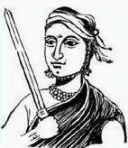
章西女王——克拉什米·巴依
拉克希米·巴（1835—1858）。1858年3月，英军围攻章西城。女王已经做好应战准备。她训练了一支强兵，亲自巡视城堡，检查武器，实行坚壁清野，几次打退英军。但是他们缺少外援，最后英军突入城里。起义者一个个拼死搏斗，场面悲壮感人。章西女王和少数人突围，转战外地，最后单枪匹马勇战敌军，不幸中刀牺牲。这时她刚23岁。

Slide 22
思考：印度民族大起义失败的原因？
1、英国经济军事实力强大，强弱悬殊。
2、英国殖民者的残酷镇压。
3、掌握起义领导权的封建王公叛变投降，是印度民族大起义失败的主要原因。
4、起义有三个中心，缺乏统一领导。
5、起义军在军事上采取单纯防御战略，使敌人掌握了主动。
意义：
印度民族大起义沉重打击了英国殖民者，反映了印度民族意识的觉醒。也是19世纪中期亚洲民族解放运动的一个重要组成部分。

Slide 23
课堂总结
事件
时间
背景（原因）
著名人物
结果
意义
拉丁美洲独立运动
1、赶走了西班牙.葡萄牙殖民主义者，
赢得独立战争的胜利.2、南美出现了一系列新兴独立国家，基本上形成今天拉美的国家格局。3、鼓舞了殖民地人民.
1、西班牙葡萄
牙残酷的殖民
统治和经济掠夺
玻利瓦尔
1、玻利瓦尔解放了西班牙在南美洲的殖民地。
2、葡萄牙统治下的巴西也获得了独立
18世纪末--19世纪初
圣马丁
2、美国独立战争和法国大革命的影响
印度民族大起义
打击了英国殖民统治者，表明印度人民争取民族独立、
反抗殖民侵略的决心和勇气。
19世纪中期1857~
1859年
英国残酷的政治压迫和经济掠夺
章西女王
失败

Slide 24

1、拉美独立运动和印度民族大起义有什么共同点？
议一议
背景相同：
残酷的殖民统治和经济掠夺
性质相同：
反抗殖民统治的民族解放运动

Slide 25
议一议
2、拉美独立运动和印度民族大起义有什么不同点？
起义名称 | 起义力量 | 指挥是否统一 | 敌方力量
拉美独立运动
印度民族大起义
各国人民能联合起来，协同作战，南北夹击
西班牙和葡萄牙在殖民地争夺中力量日益衰落。
有统一的指挥
工业革命后，英国经济军事实力强大，实力远超西班牙和葡萄牙。
印度单靠一国力量
没有形成统一的领导

Slide 26

议一议
3、玻利瓦尔和章西女王两位历史人物有什么共同点？
①都在国家民族遭到殖民压迫时，挺身而出，领导反抗殖民统治的斗争。
②斗争中，表现出爱国主义精神，为正义献身，英勇作战，意志坚强，不屈不挠，都受到了人民的尊敬和怀念。

Slide 27

印度民族起义与中国太平天国起义比较
项 目 | 印度民族起义 | 中国太平天国起义
斗争目标
参加阶层
失败原因
性 质
英国殖民者
清朝统治者
印度各个阶层
农 民
英国的强大；印度没形成统一的领导
中外反动势力的联合绞杀
反侵略的民族起义
反封建反侵略的农民起义
都沉重打击了英国殖民者的统治；都以失败告终，没有先进阶级的领导;都显示了殖民地半殖民地人民抗争的英勇精神等。

